Slide 1
Resultados Encuesta Bienestar Estudiantil
Unidad de Asuntos Estudiantiles y Comunitarios
FAVET enero 2020, Universidad de Chile
dae.favet@veterinaria.uchile.cl

Slide 2
La Encuesta
La encuesta se dividió en dos secciones:
En la primera se realizaron preguntas que apuntaban a conocer la situación actual de los estudiantes, a raíz del estallido social
En la segunda se pidió que respondieran un cuestionario llamado DASS21, que permite medir sintomatología de ansiedad, estrés y depresión
La encuesta fue anónima, con la posibilidad de que los estudiantes pudieran escribir su nombre si lo deseaban
Hubo 304 respuestas completas y 137 parciales (estudiantes que respondieron parte de la encuesta pero no hasta el final)
Para fines de esta presentación, se consideraron sólo las respuestas completas
La encuesta fue difundida a través de u-cursos y a través de los delegados de cada generación de estudiantes
Estuvo abierta desde el 12 de diciembre hasta 27 de diciembre

Slide 3
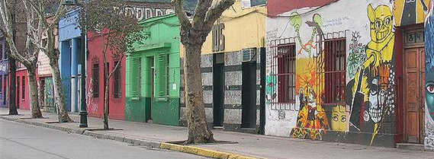
Entorno
“Violencia a diario, particularmente vivo a pocos metros de una esquina donde se producen cortes de calles y barricadas continuamente y por ende la llegada de carabineros y pdi. Me llegaron lacrimógenas al patio 3 veces en estas semanas, he dejado entrar a personas arrancando de carabineros a mi casa, y guardo cartuchos de perdigones que he encontrado en la vereda de mi casa, para qué decir que vi/ayudé a compañerxs baleados con dichos perdigones. Más o menos, eso. “
“Tranquila ahora. Durante la revuelta sobrevolaban helicópteros en reiteradas ocasiones, todos los días. Hoy se escuchan balazos cada tanto”
Más de la mitad de los/las estudiantes (52%) aún vive con disturbios, ya sean constantes u ocasionales, mientras que un cuarto de los/las estudiantes vive en un ambiente de disturbios constantes, los cuales interfieren en su diario vivir.

Slide 4
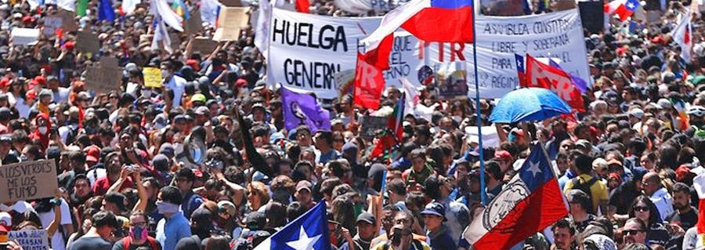
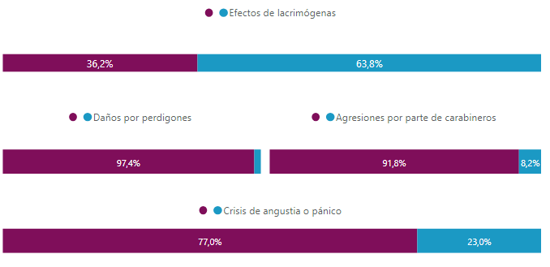
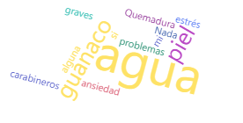
Marchas y manifestaciones
¿Has sufrido algún tipo de lesión o daño (físico o mental) producto de ir a las marchas/manifestaciones?
Otro tipo de lesión
Un alto porcentaje de estudiantes ha estado asistiendo a marchas y manifestaciones, en las cuales la mayoría ha sufrido efectos de lacrimógenas, y más de un quinto ha tenido crisis de pánico o angustia. Esto significa que asistir a marchas ha tenido consecuencias en los/las estudiantes.

Slide 5
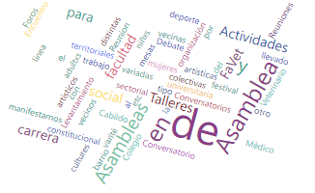
Encuentros
Otro tipo de encuentro
Menos de la mitad de los/las estudiantes ha estado participando de instancias de encuentro relacionadas con la contingencia nacional. De acuerdo a esta información y la anterior, se puede hipotetizar que el interés de los/las estudiantes está en asistir a marchas más que a instancias de discusión.

Slide 6
Horas de sueño
Los/las estudiantes están teniendo dificultades para dormir, sobretodo por razones atribuibles a problemas emocionales a partir de la contingencia nacional, lo cual tiene repercusiones en su salud mental.

Slide 7
Familiares que residen en regiones
Casi un cuarto de los/las estudiantes tiene a su familia fuera de la Región Metropolitana, concentrándose este grupo en la V, IV y VI región.
Esto significa que hay estudiantes que viajan recurrentemente fuera de Santiago, y que actualmente están con sus familias en regiones.

Slide 8
Consecuencias de vivir lejos de la familia
“Antes me daba lo mismo, ahora siento mucha angustia, no quiero separarme de ellos”
“En estos momentos me encuentro con ellos. Pero no me había dado cuenta del impacto que vivir lejos de ellos provocaba en mí. Es solitario y no tenía límites. Pero ahora ya está mejorando todo. Me da mucha ansiedad tener que volver sobre todo porque Santiago está totalmente caótico”
“Me preocupa que les pase algo a ellos “
“Sentirme sola, es difícil estar lejos de casa y sola la mayoría del tiempo. Además me pone nerviosa estar lejos de mi familia, por si necesitan algo o si les pasa algo.”
Vivir lejos de sus familias es una situación que afecta emocionalmente a la mayoría de los/las estudiantes, sobretodo en contexto de crisis. Esto afecta su salud mental y puede repercutir en su desempeño académico.

Slide 9
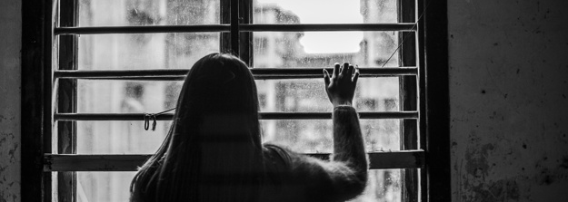
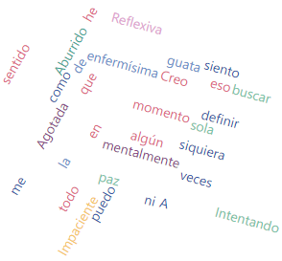
Estado de ánimo
Otro estado
Los/las estudiantes se han visto emocionalmente afectados durante la última semana. Más de la mitad de ellos/ellas manifiesta estar preocupado/a, ansioso/a y desanimado/a.

Slide 10
Apoyo emocional
Poco más de la mitad de los estudiantes cree ser capaz de lidiar de forma individual con lo sucedido, sin embargo, 135 estudiantes manifiestan necesitar apoyo de otras personas

Slide 11
Grupo que dice ser capaz de lidiar de forma individual con lo que está sucediendo

Slide 12
Grupo que dice necesitar apoyo para lidiar con lo que está sucediendo
59 estudiantes sienten que necesitan apoyo emocional de un especialista del ámbito de la salud. Sin embargo, sólo 31 estudiantes lo están recibiendo. Esto significa que hay 28 estudiantes que no están recibiendo atención psicológica/psiquiátrica y que creen necesitarlo.

Slide 13
Apoyo emocional
Cerca de un quinto de los/las estudiantes no está recibiendo apoyo de sus amigos o familiares. Quienes lo reciben, lo hacen principalmente de amigos o familiares.
Esto se traduce en que actualmente hay estudiantes que no están siendo contenidos ni acompañados.

Slide 14
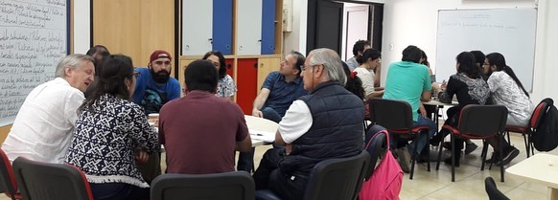
Actuar de la Universidad
“A mí parecer ha actuado de buena forma, ha dado actividades y ha sido súper comprensiva en cuanto a la movilización, a diferencia de muchas otras universidades que no respetan el paro y hacen oídos sordos a la voz de sus estudiantes”
“Quizás no lo suficientemente activa, sin embargo, esto depende de todas las personas que formamos parte de la universidad, que por diversos motivos, como miedo, angustia, desinformación, no son capaces de participar.”
“Personalmente creo que FAVET ha dado las instancias para información y apoyo, pero ha estado lenta la respuesta en cuanto al semestre académico que creo que es lo que tiene inquieto/a la mayoría de los estudiantes”
La mayoría de los/las estudiantes cree que la universidad ha actuado bien y acorde al acontecer nacional. Quienes tienen una valoración negativa, lo atribuyen principalmente a las dificultades que ha habido en torno al cierre de semestre.

Slide 15
Actuar de la Universidad
“Me da mucha ansiedad y nervios pensar que el otro año tendremos 3 semestres y que haremos el semestre que quedo pendiente en un mes. También siento mucha incertidumbre porque muchas veces no se sabe como se harán las cosas que se vienen. “
“Incertidumbre sobre mi futuro como estudiante, sobre las becas, sobre la calidad de la profesional que seré”
“Anímicamente me siento totalmente desmotivado y angustiado con cualquier cosa que venga por parte de la universidad, ya tuve una crisis de estrés que terminó conmigo en urgencias por baja de presión y vértigo. (…) Sinceramente en estos momentos nada me motiva.”
A casi todos los/las estudiantes les está afectando la situación actual de la universidad, la cual les hace sentir angustia, preocupación y ansiedad. Principalmente el motivo es la incertidumbre de lo que sucederá en torno a las clases.

Slide 16
Apoyo Unidad de Asuntos Estudiantiles y Comunitarios
“Si bien no he ido a las asambleas, me siento apoyada por la facultad al hacer estás encuestas y que se hagan los conversatorios”
“Aliviando el estrés al momento de volver a clases, que nos ayuden a que los profes empaticen con nosotros por el difícil transporte que hay (horarios de llegada y salida)”
“Escuchándonos y apoyándonos”
“Estableciendo espacios de apoyo al estudiante estresado”
Gran parte de los/las estudiantes pide apoyo para encontrar soluciones al cierre de semestre, por lo tanto, cerrar el semestre es algo que les preocupa en este momento.
Algunos/as estudiantes piden apoyo y contención emocional, mientras que otros/as no tienen claro de qué forma se les puede apoyar.

Slide 17
Comentarios
“Muchas gracias por la preocupación y todo lo que están haciendo, han sabido escuchar y empatizar con todo lo que ha pasado, me siento cómodo en mi universidad con este tipo de iniciativas para conocer la situación de cada alumno, eso, gracias y cuídense todos”
“Me gusta que hagan este tipo de encuestas, me gustaría que se hicieran más seguido y que salieran más propuestas para poder estar con mejores ánimos la mayor parte del tiempo”
“Es una maravillosa iniciativa realizar este tipo de encuestas, ayuda al segmento estudiantil a sentir pertenencia y mantenerse involucrado con la facultad. En el buen sentido, generara un sentido de preocupación desde la universidad hacia sus estudiantes. Gran iniciativa.”
Si fuera posible que en el futuro la universidad tomé partido al definir si internado pertenece o no a pregrado
Los comentarios son principalmente agradecimientos por realizar la encuesta, junto con algunas sugerencias de acciones a seguir.

Slide 18
Resultados DASS21
Los/las estudiantes presentan altos índices de sintomatología ansiosa, depresiva y de estrés, siendo la primera la predominante. En el caso de la sintomatología ansiosa y de estrés, sólo alrededor de un cuarto de los/las estudiantes no la presenta, mientras que en el caso de la sintomatología depresiva, un quinto no la presenta.
22 estudiantes presentan sintomatología extremadamente severa en las tres sintomatologías simultáneamente.
Esta situación dificulta el proceso de aprendizaje en los/las estudiantes, ya que interfiere en la atención y motivación, entre otros.

Slide 19
Gracias

